Slide 1
„Akademia Kompetencji Kluczowych w Gminie Gaworzyce” – logopedia.

Slide 2
Mowa w dużej mierze wpływa na ogólny rozwój dziecka i jego osiągnięcia w nauce. Stanowi narzędzie w zdobywaniu informacji, pozwala na wyrażanie swoich myśli, opinii, odczuć. Dzięki projektowi „Akademia Kompetencji Kluczowych w Gminie Gaworzyce”, uczniowie naszej szkoły mogli dodatkowo zdobywać nowe umiejętności i korygować wady wymowy.

Slide 3
Głównym celem spotkań było: kształcenie, rozwijanie i doskonalenie umiejętności komunikowania się z otoczeniem oraz stymulacja rozwoju językowego dzieci z uwzględnieniem wszystkich aspektów mowy (wymowa, słownictwo, strona gramatyczna i stylistyczna).

Slide 4
Zadania – ćwiczenia logopedyczne:
Oddechowe:
wyrabianie oddechu dla mowy,
ćwiczenia oddechu przeponowego,
wydłużanie fazy wydechowej,
ćwiczenia emisyjne,
ćwiczenia ekonomicznego zużywania powietrza,
umiejętności synchronizowania pauz oddechowych treścią wypowiedzi.

Slide 5
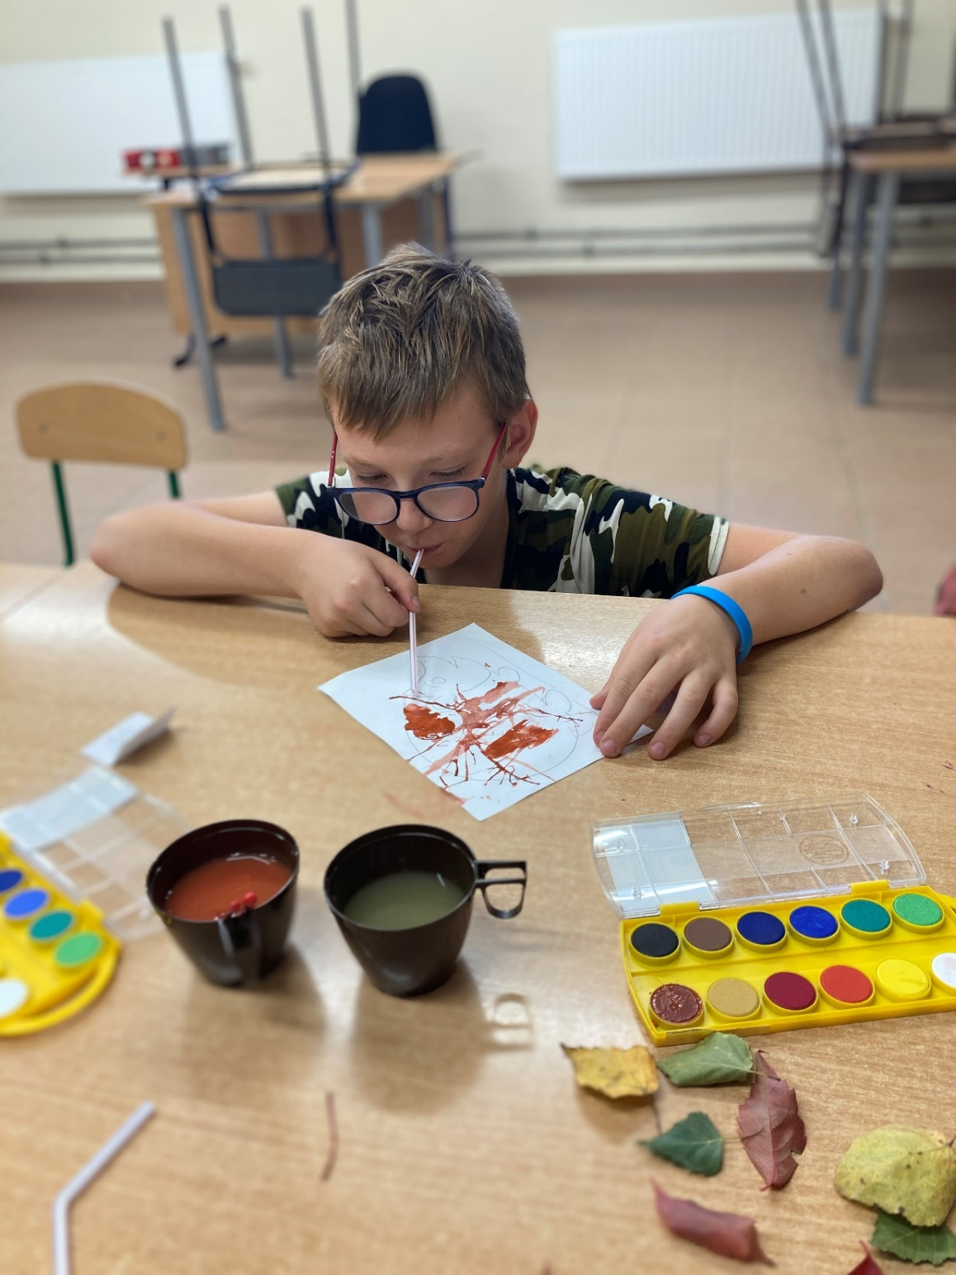
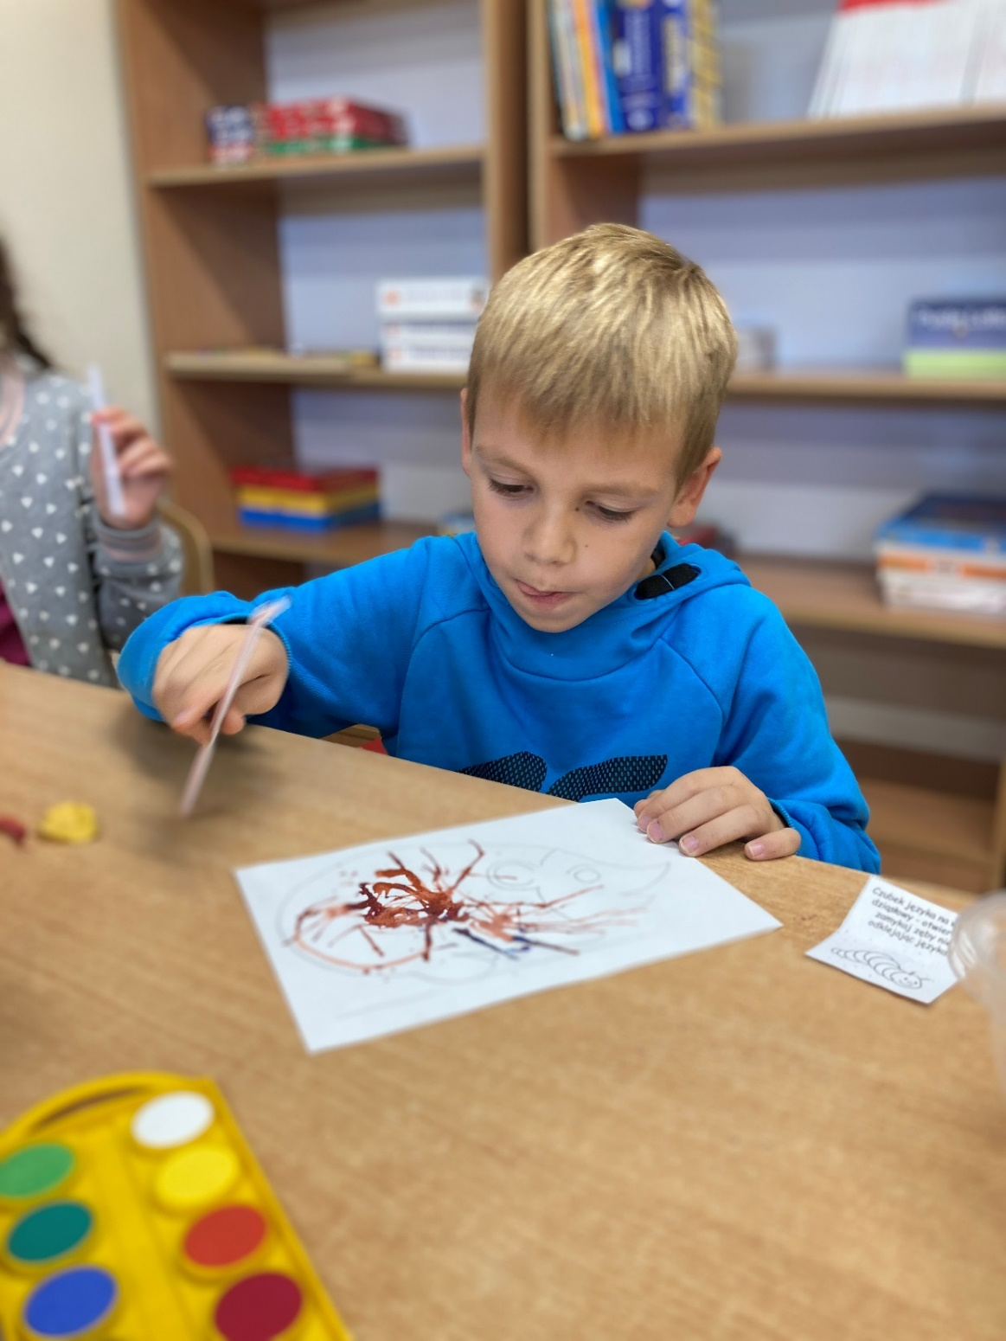

Slide 6
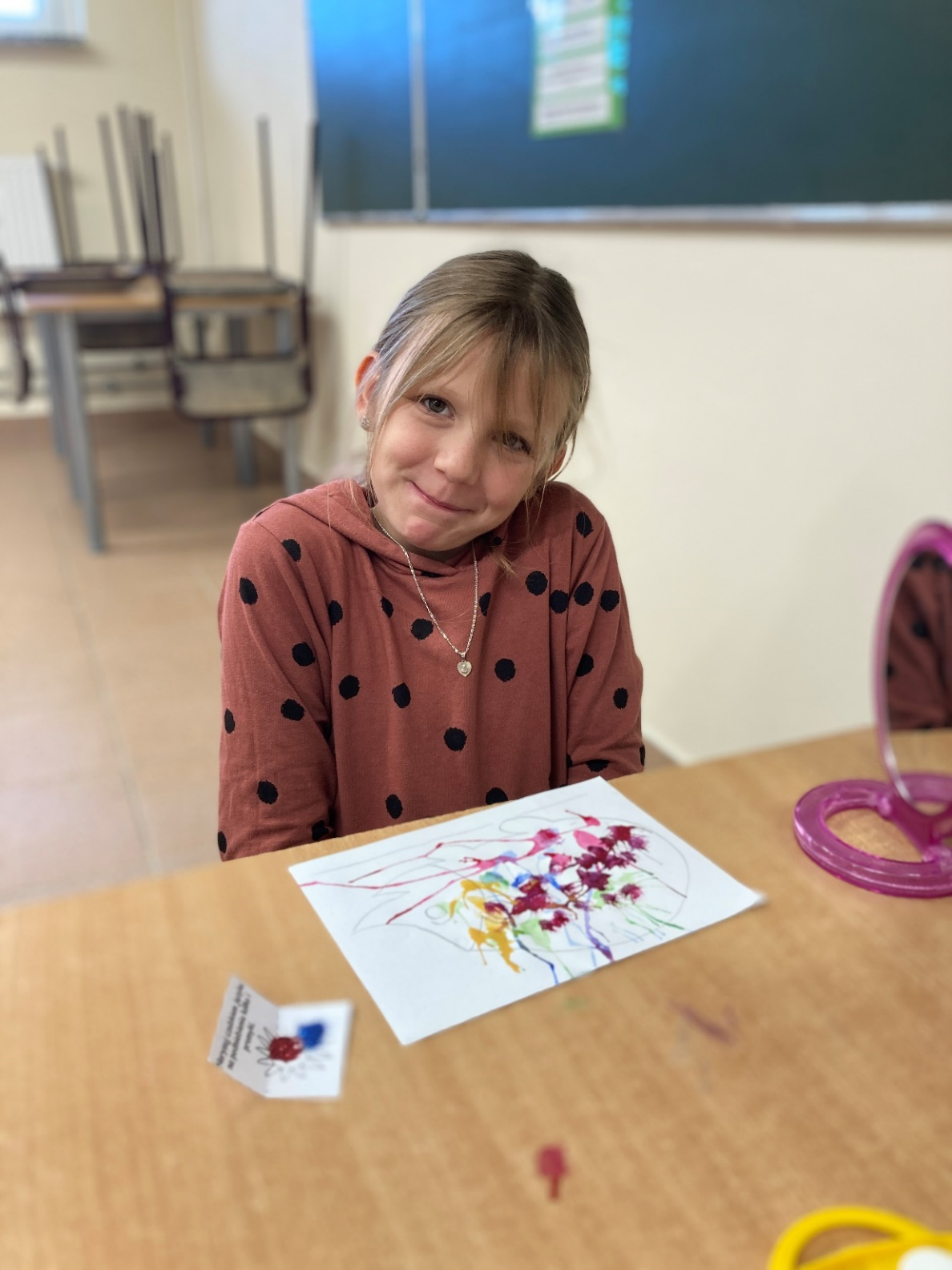
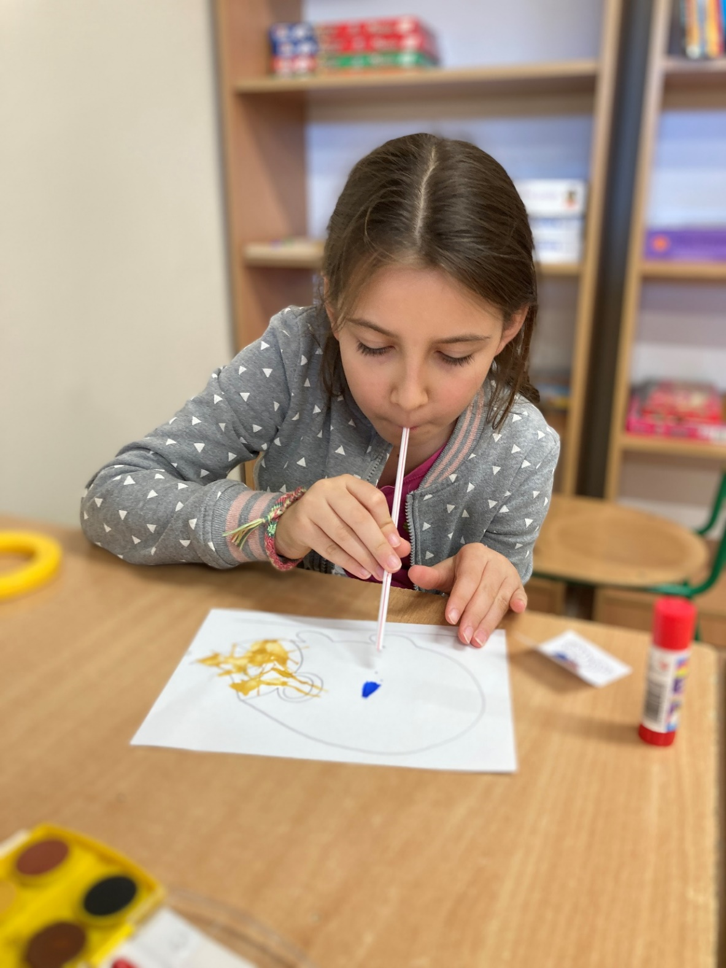

Slide 7
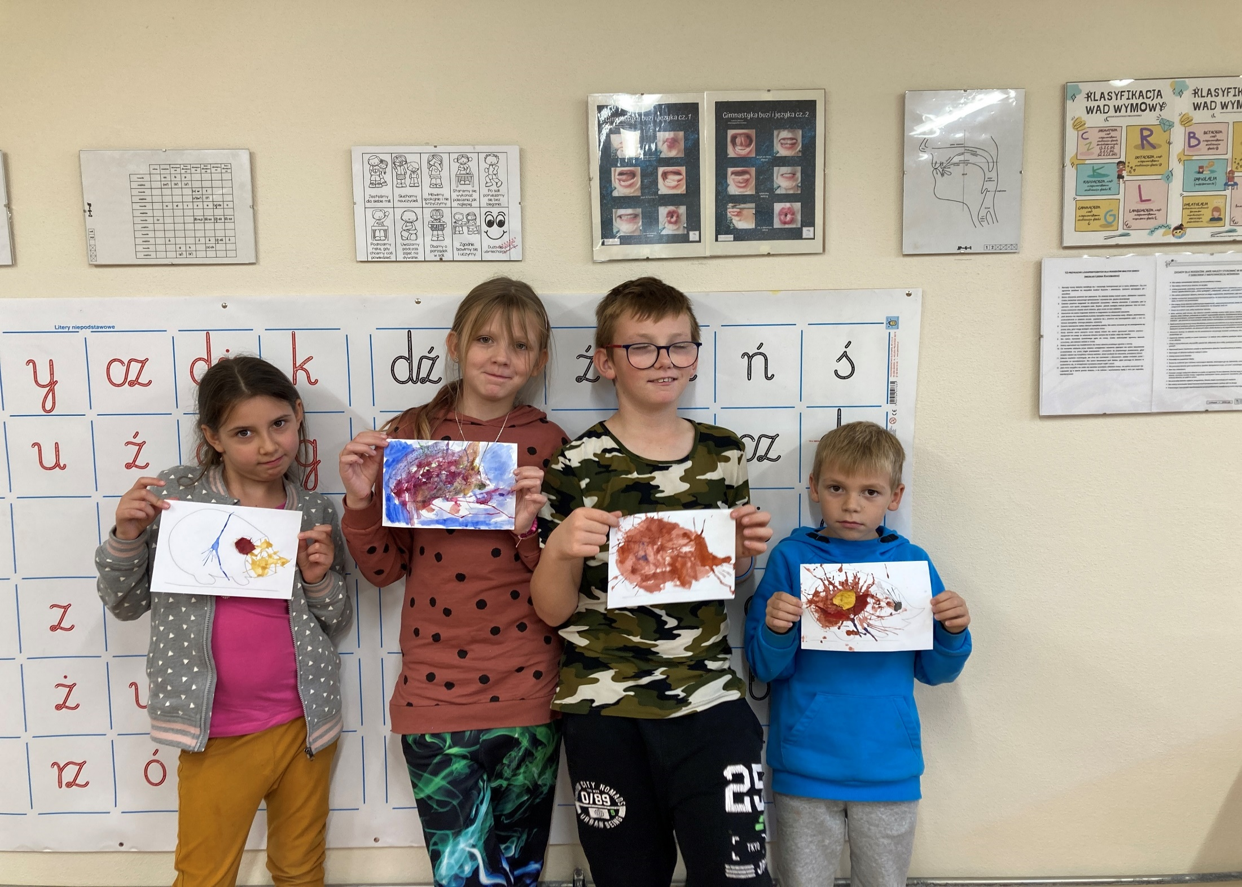

Slide 8
Głosowe:
wyrabianie właściwej tonacji,
ćwiczenia umiejętności modulowania siły głosu i prawidłowego brzmienia głosek w sylabach, wyrazach, zdaniach,
naśladowanie głosów.
Słuchowe:
usprawnianie odbioru bodźców akustycznych,
rozpoznawanie wrażeń słuchowych,
ćwiczenia poczucia rytmu,
rozróżnianie głosek dobrze / źle wypowiadanych,

Slide 9
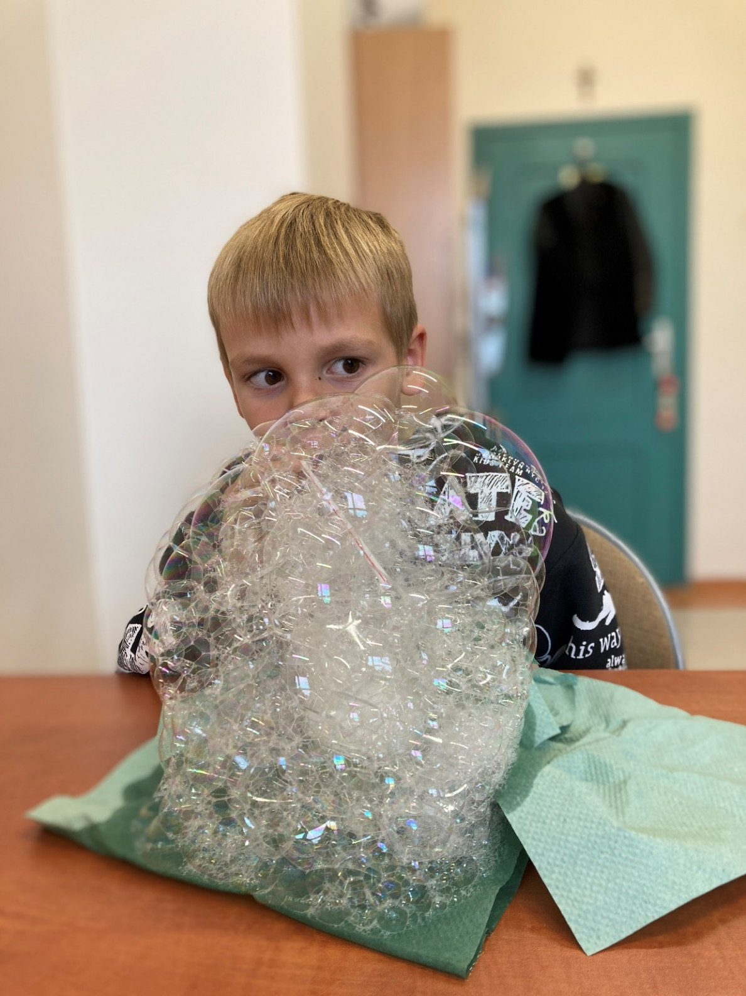
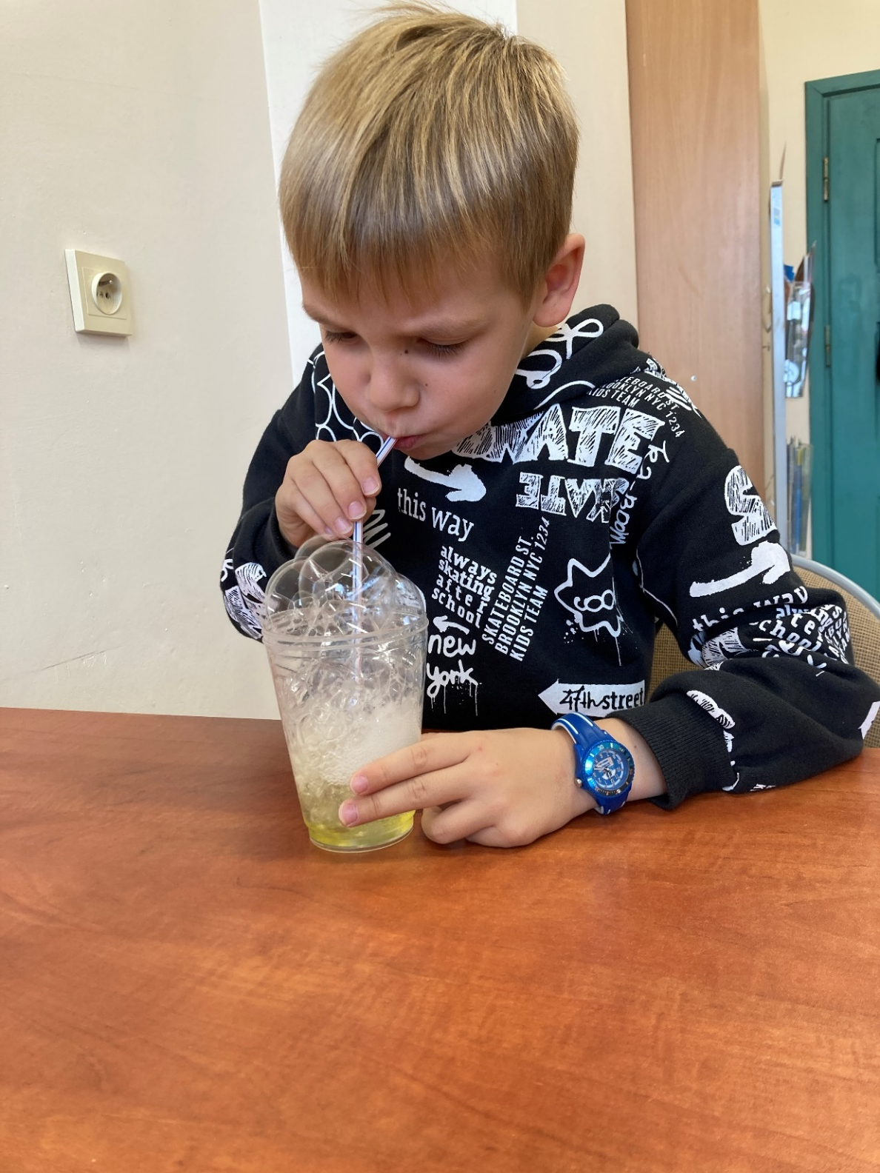

Slide 10
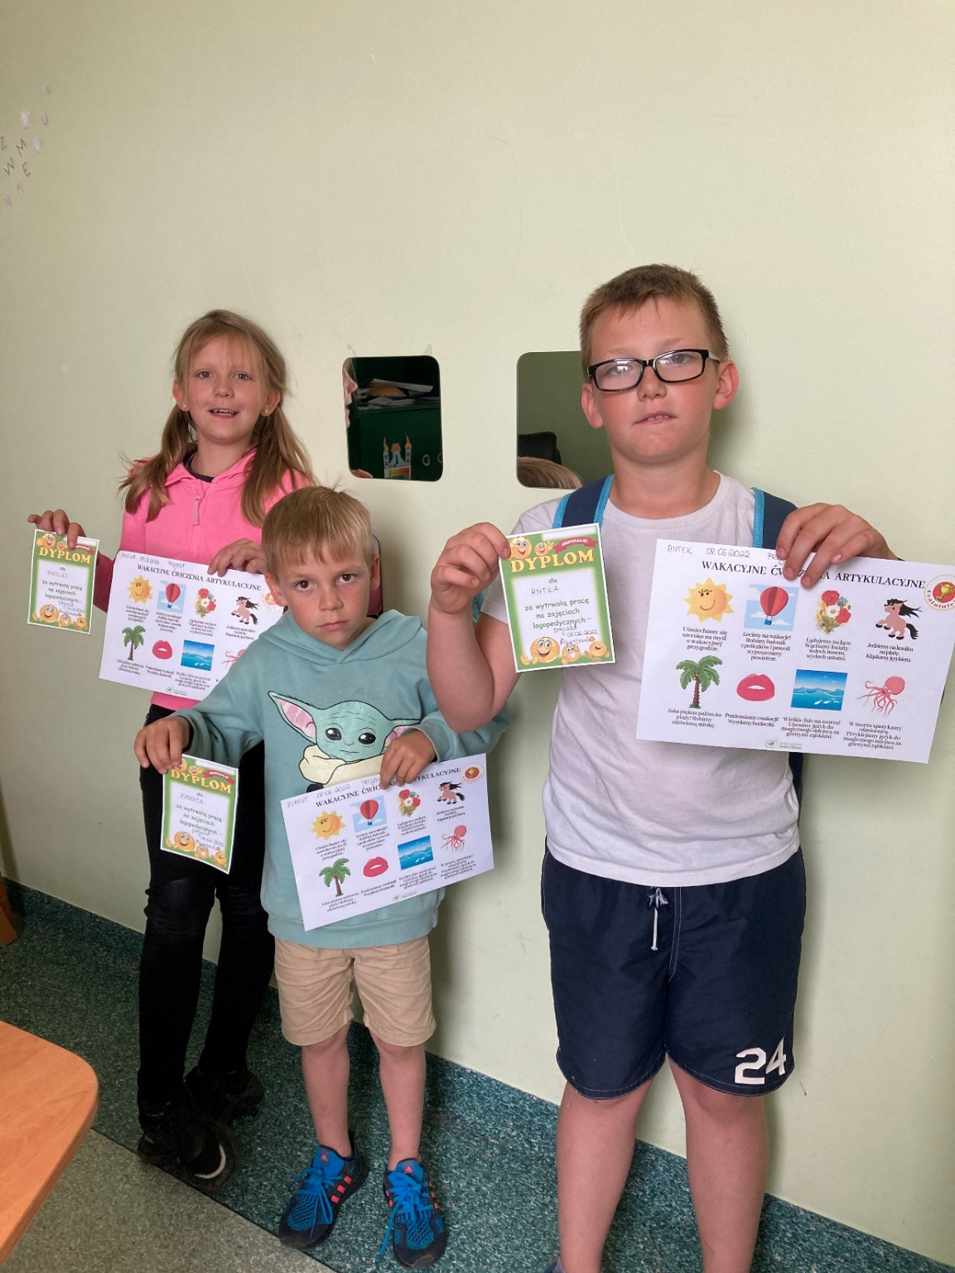
Artykulacyjne:
usprawnianie właściwego funkcjonowania narządów mowy,
wywołanie głosek w izolacji,
utrwalenie ich poprawnej realizacji w logotomach, wyrazach, zdaniach, nauka wierszy, piosenek z nasileniem głoski ćwiczonej.

Slide 11
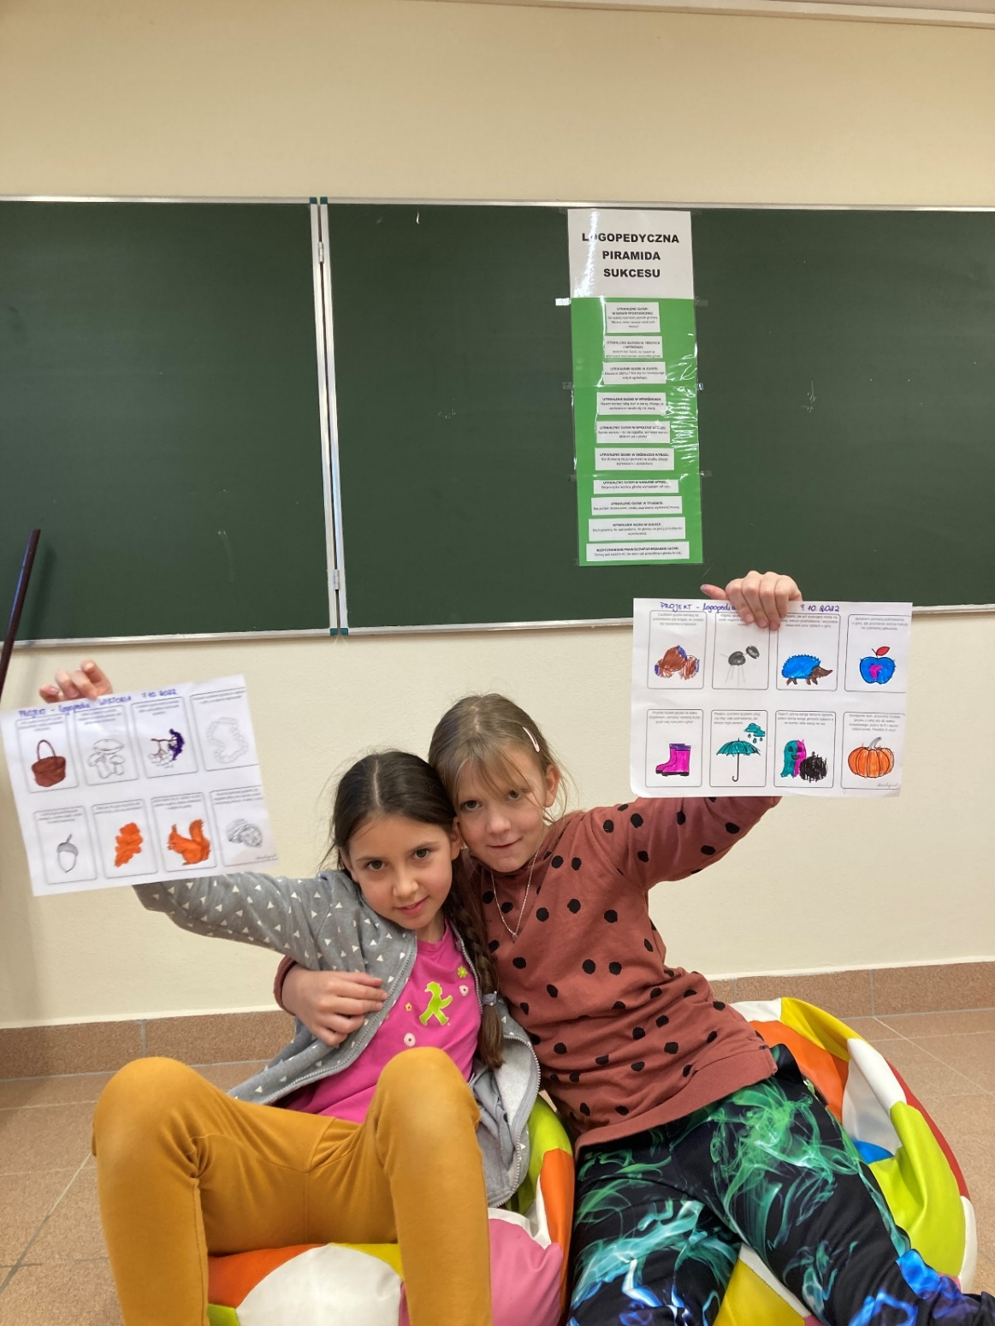
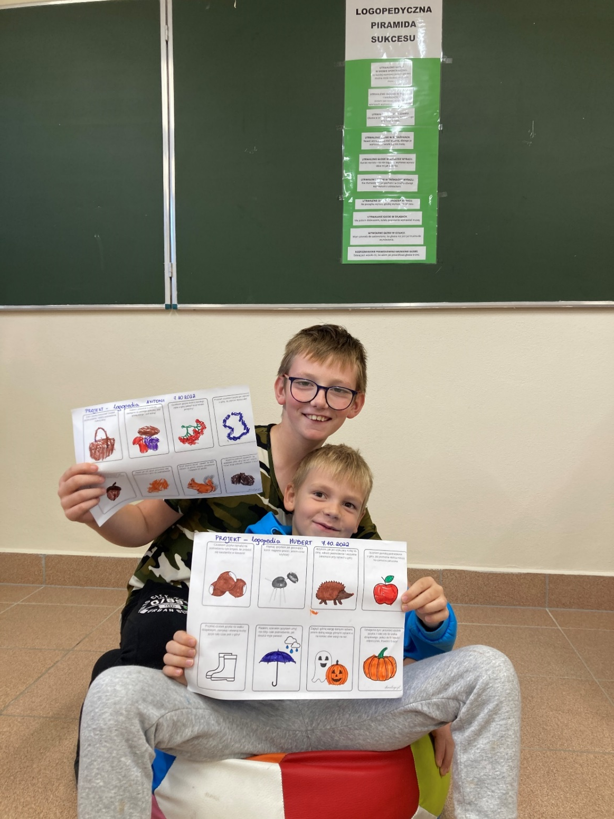

Slide 12
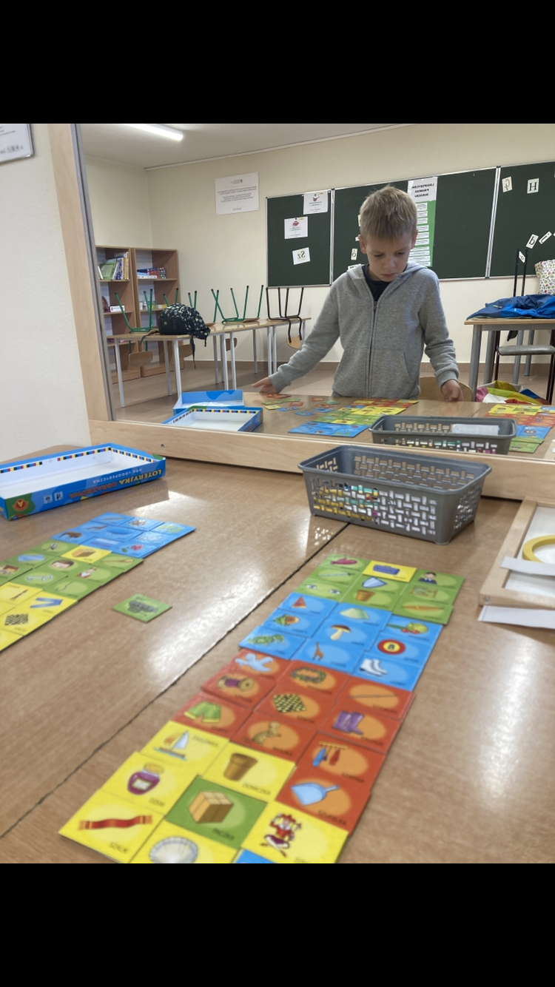
Leksykalne:
rozwijanie mowy poprzez opowiadanie historyjek obrazkowych,
opowiadanie ilustracji, przeczytanego tekstu,
udzielanie odpowiedzi na pytania,
gry i zabawy ortofonicznie.

Slide 13
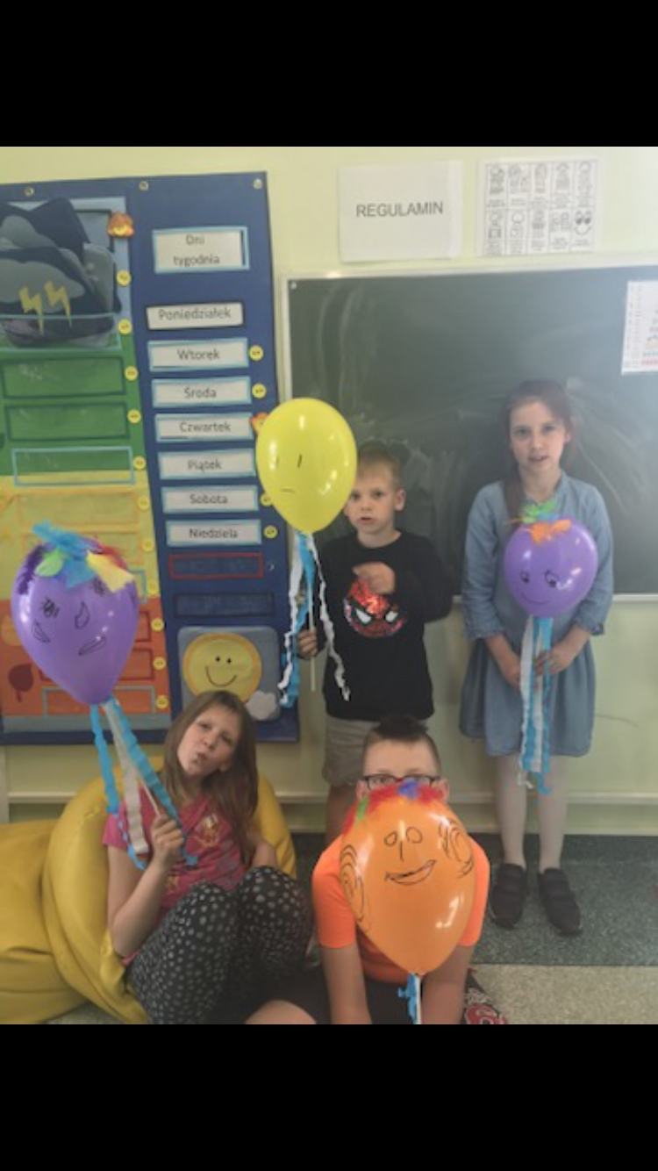
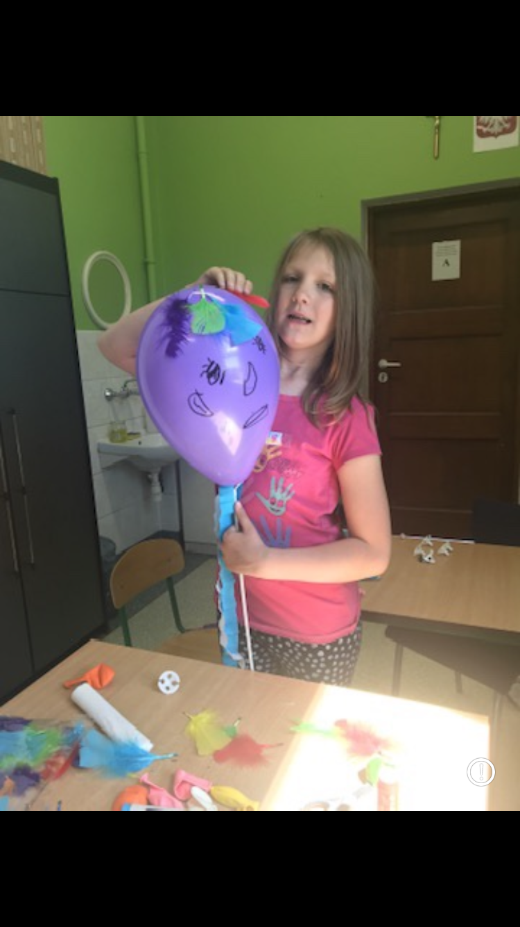

Slide 14
Zajęcia przyniosły zamierzone efekty i uczniowie nabyli kompetencje w zakresie rozwoju mowy. Dzieci starają się budować zdania rozwinięte, zwracać uwagę na prawidłową artykulację. Prowadząca zajęcia: Natalia Maciejewska

